Slide 1
Attività di Storytelling
Scuola dell’Iinfanzia
Sottoferrovia
A.S. 2020/21
I.C. CROSIA-MIRTO

Slide 2
Tanti piccoli amici

Slide 3
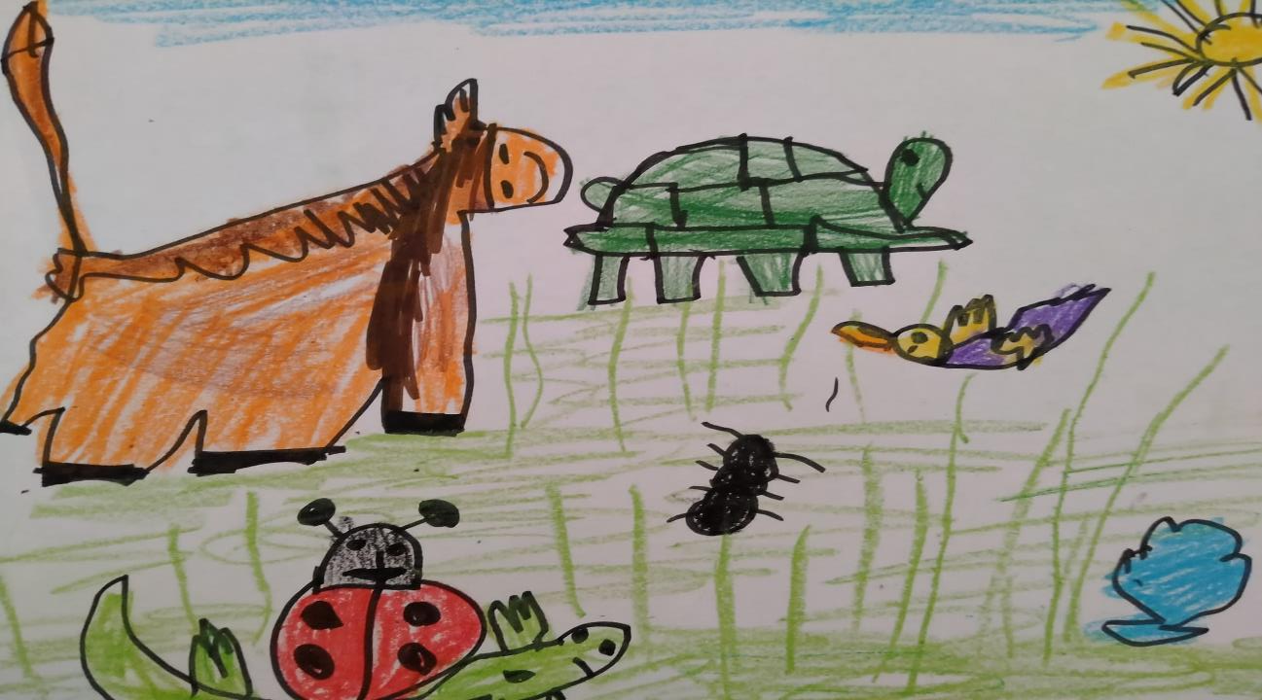

Slide 4
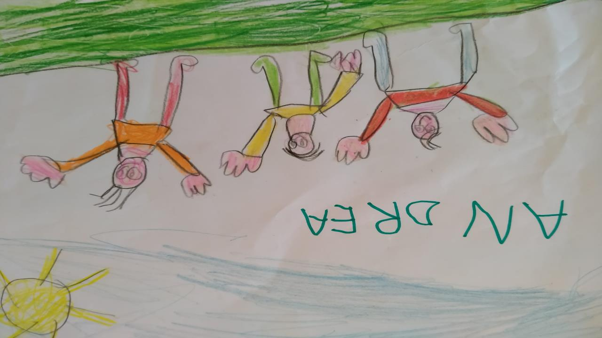

Slide 5
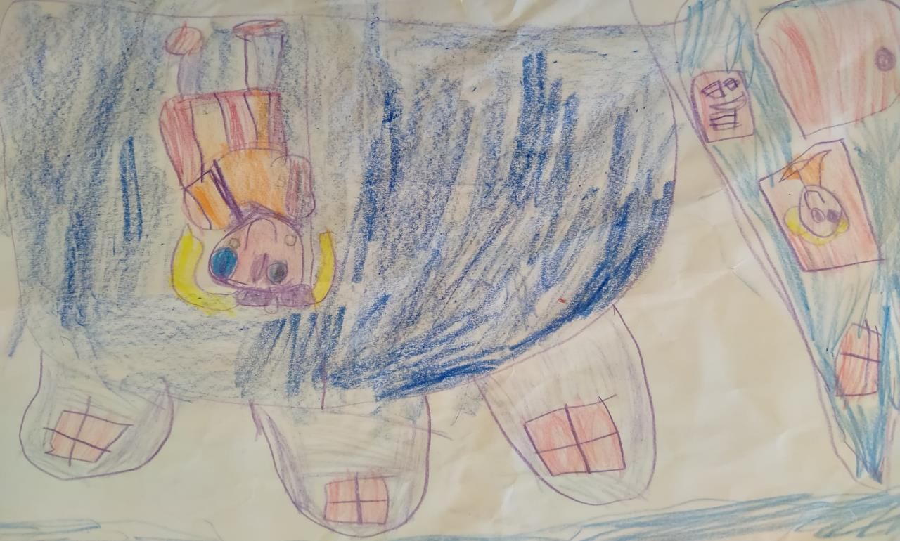

Slide 6
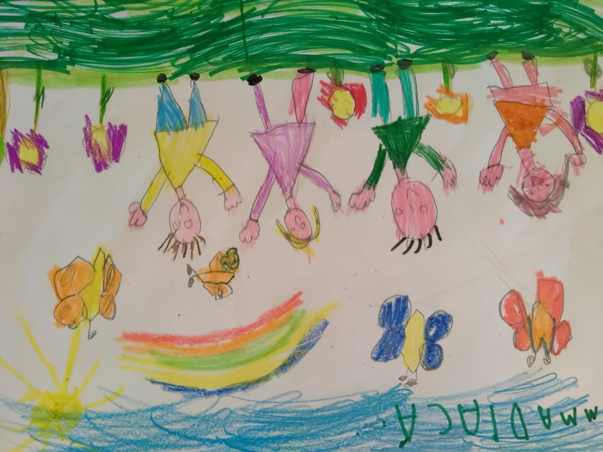

Slide 7
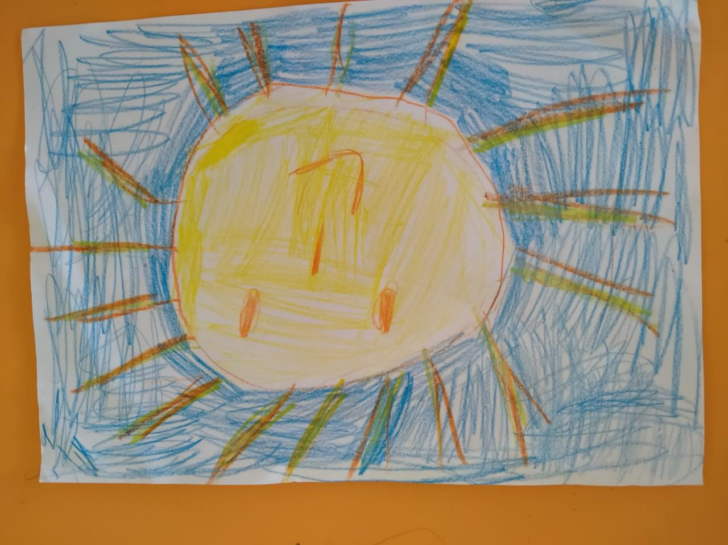

Slide 8
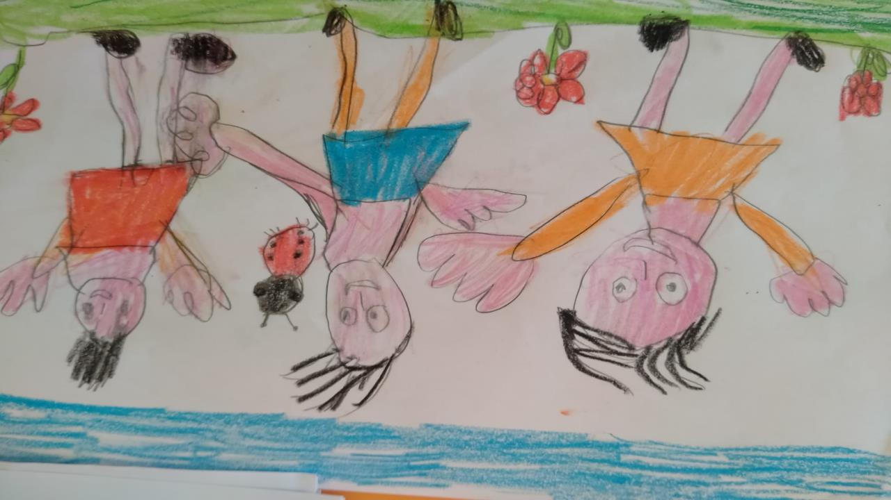

Slide 9
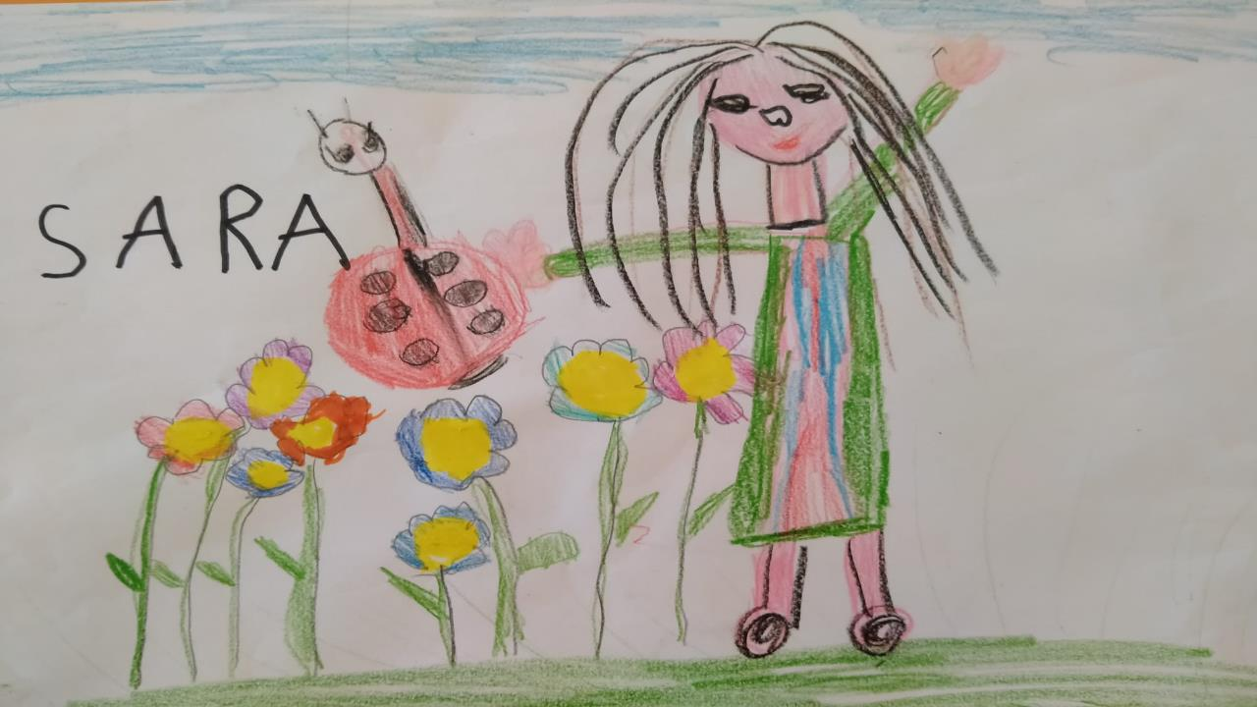

Slide 10
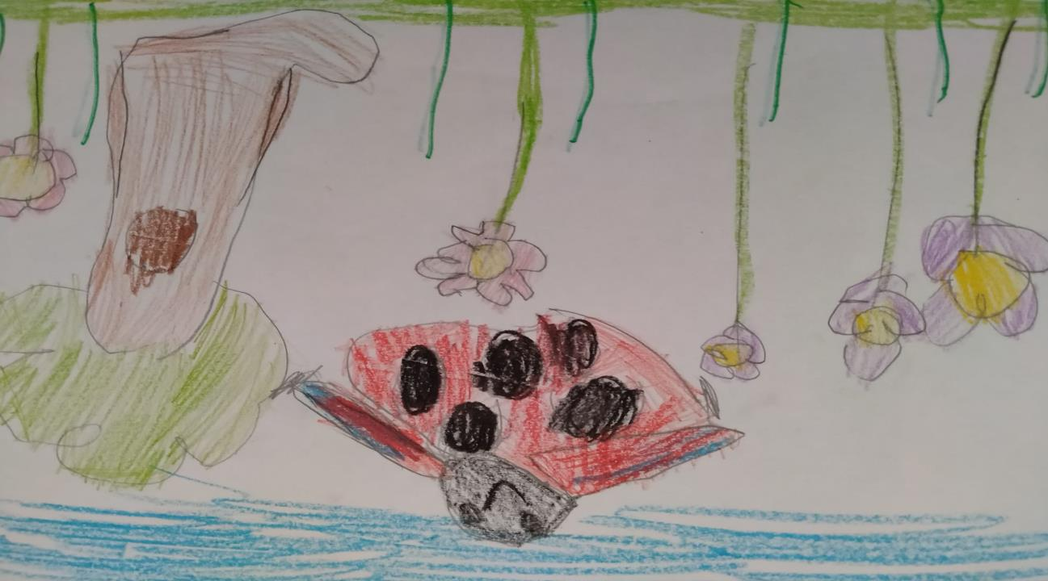

Slide 11
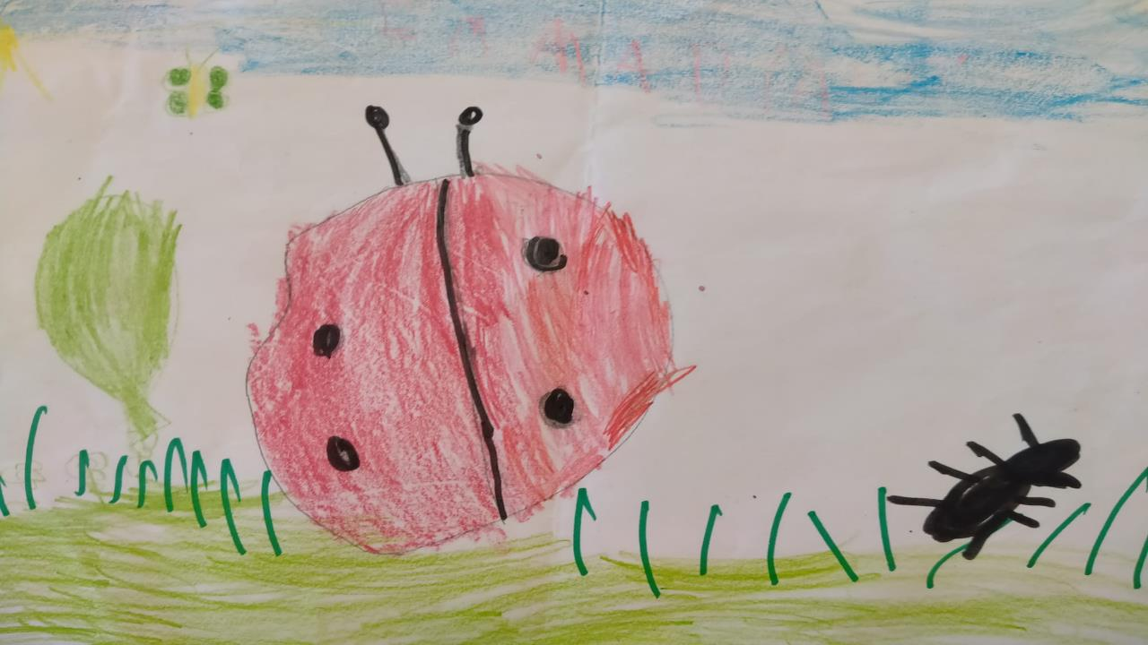

Slide 12
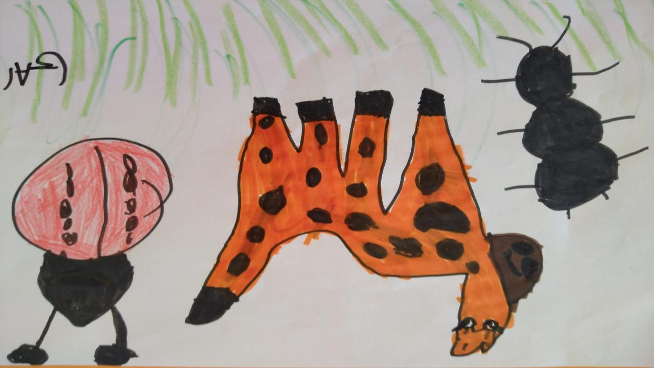

Slide 13
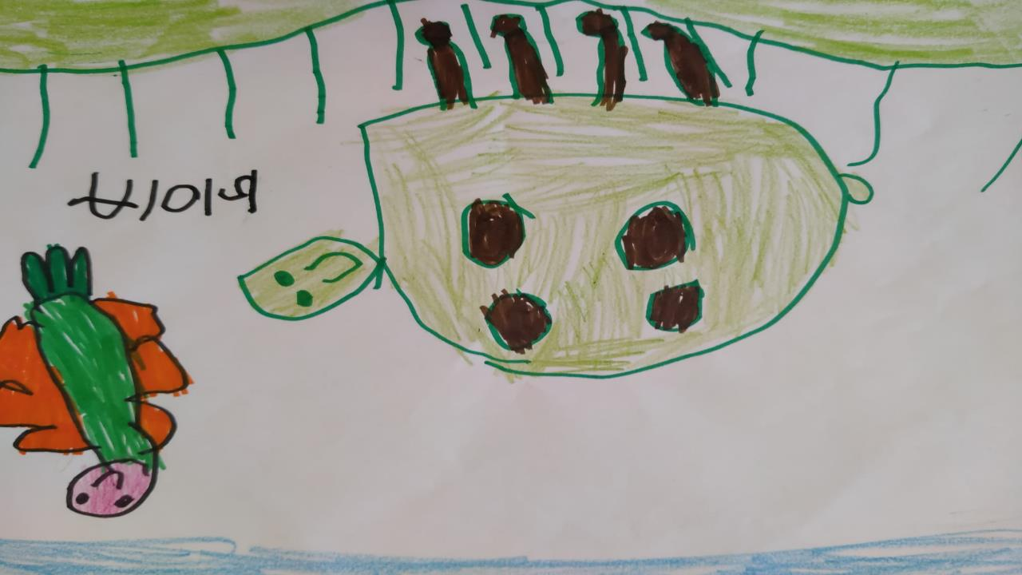

Slide 14
Quando i bambini sviluppano la capacità di condividere oralmente le loro storie con amici e insegnanti, stanno sviluppando abilità come la creatività, lo sviluppo linguistico, le abilità di comunicazione,le abilità sociali e la fiducia. Questi sono alcuni dei fattori chiave per il successo futuro del bambino.

